Slide 1
招 待 状
安翔智能
安翔精機
2 0 2 5第二十八回ものづくりワールド[大阪]
ブース番号：3号館 16-20
会期：2025/10/1(水) - 3(金)
会場：インテックス大阪

Slide 2
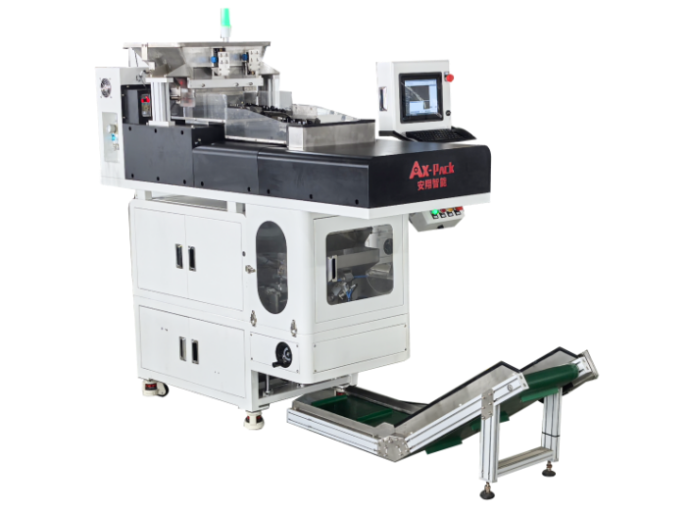
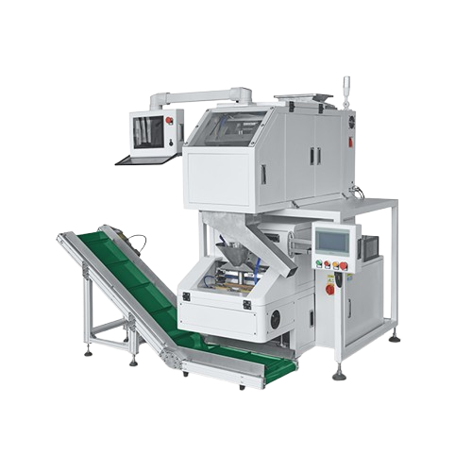
出展機械リスト
一体型視覚計数包装機
精密ビス計数包装装置

Slide 3
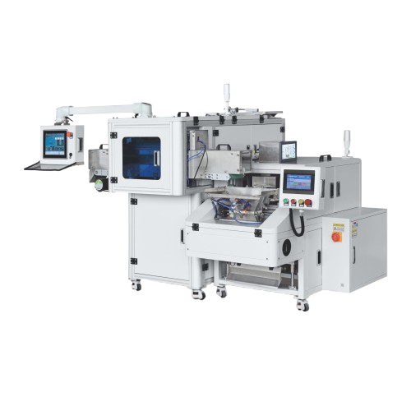
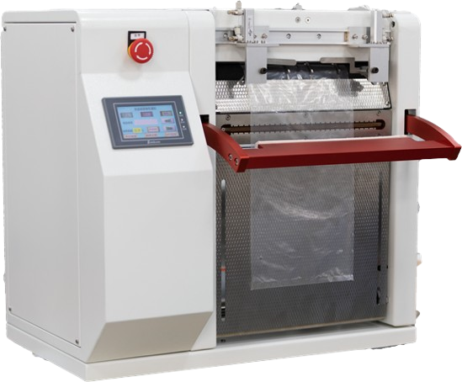
出展機械リスト
低落差計数包装機
スタンドアロンバッグ包装機

Slide 4
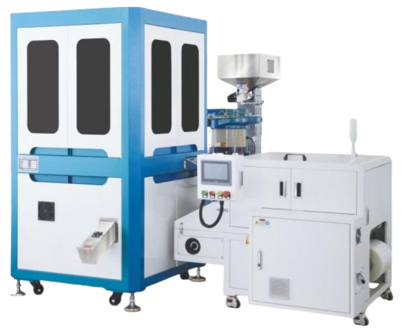
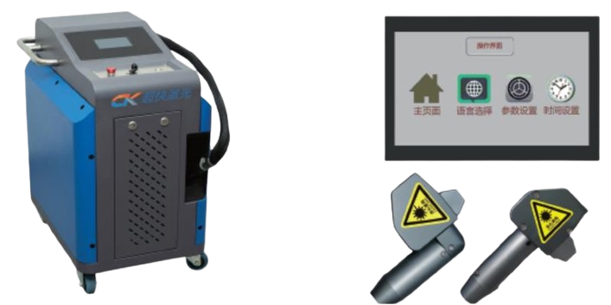
出展機械リスト
一体型ビジョン検査包装機
ハンディタイプ レーザークリーニング装置

Slide 5
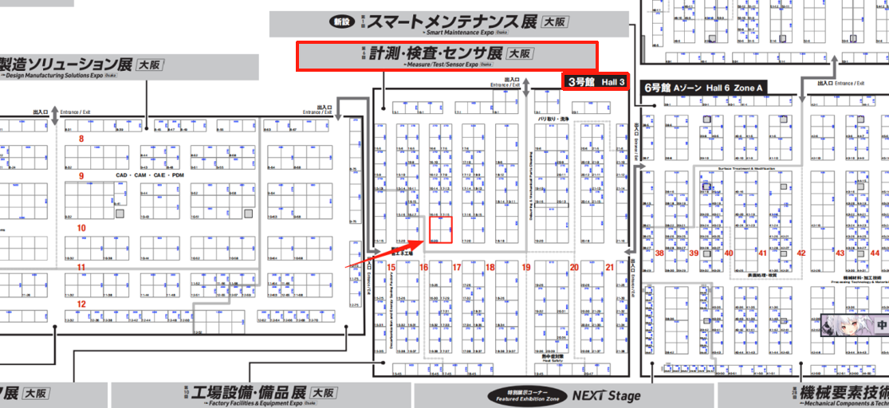
会場レイアウト図
ブース番号：16-20

Slide 6
お越しをお待ちしております
Thanks for watching
安翔精機株式会社

